Slide 1
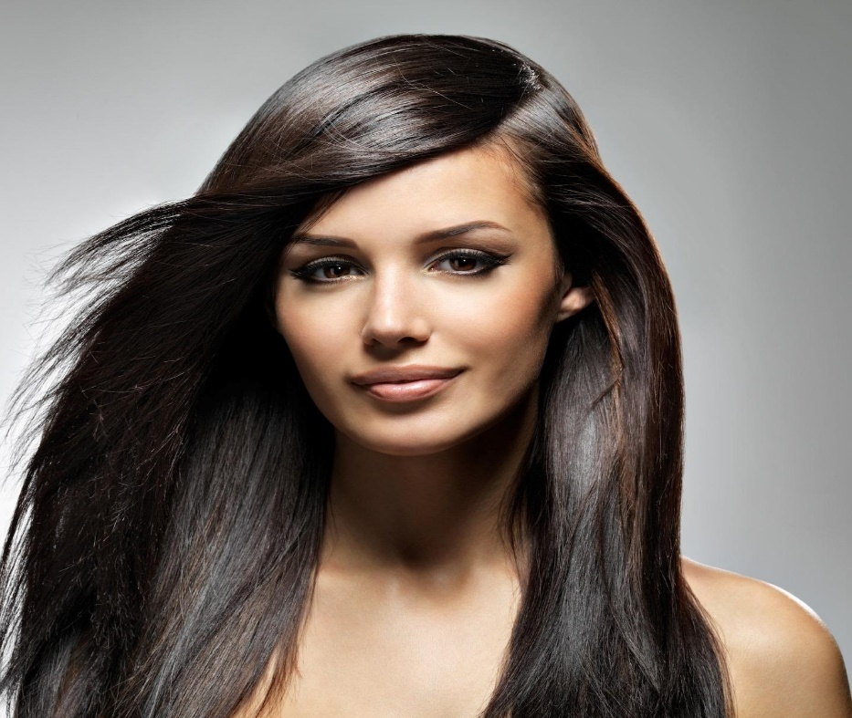
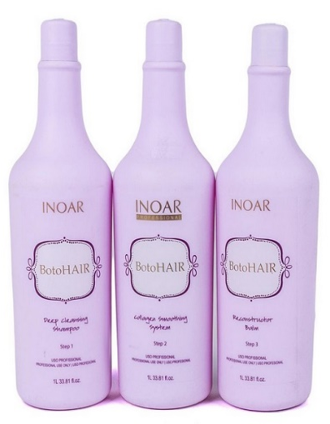
Презентация на тему: «История появления ботокса для волос, его состав и виды»
_____________________________________
_____________________________________
_____________________________________

Slide 2
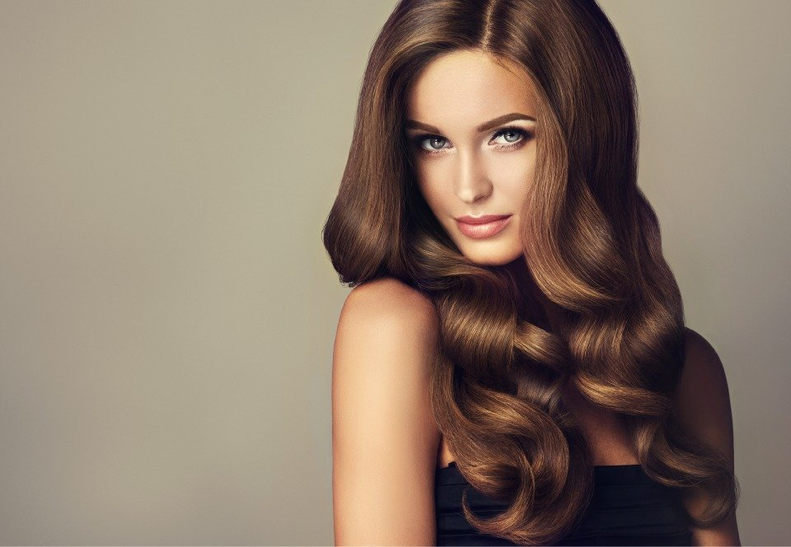
Понятие ботокса
для волос
В отличие от омолаживающей косметической процедуры, ботокс для волос не является инъекцией красоты. Да и состав препаратов, с помощью которых осуществляется заживление и восстановление волос, удивительно отличается от инъекционных растворов. Свое название процедура получила благодаря эффекту. Локоны действительно как будто становятся моложе, здоровее и ухоженнее.

Slide 3
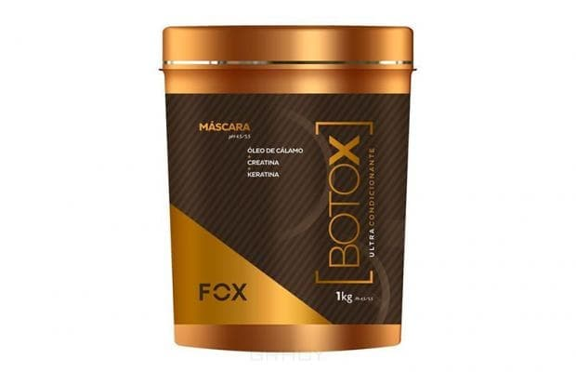
Кератиновое выпрямление появилось в Бразилии в 2003 году. Несмотря на потрясающий эффект, с самого начала оно имело неприятный эффект: процесс вытягивания и выпрямления волос сопровождался выделением формальдегида, который обжигает слизистые оболочки, вызывает чихание и кашель. Первые клиентки бразильских салонов красоты, которым давно предлагали выпрямить непослушные локоны, стали оставлять негативные отзывы и жаловаться на аллергию и невыносимый слезоточивый эффект. Количество формальдегида в ранних составах было неконтролируемо высоким, поэтому исследования в этой области продолжались.
Со временем норма содержания этого вещества в кератиновых композициях существенно снизилась.
История появления
ботокса для волос
В 2014 году происходит новый прорыв в косметологии – появляется уникальный состав, известный теперь как «Ботокс для волос». До этого Ботокс, или ботулотоксин, в первую очередь был известен как отравляющее вещество, вызывающее паралич мышц, а позже прославился как средство, разглаживающее мимические морщины. Использование токсических веществ в медицине и косметологии не является чем-то новым. В строго подобранных дозах они могут принести человеку огромную пользу. По этой причине ботулотоксин был поставлен на службу здоровью и красоте.

Slide 4
Ботокс для волос рекомендуется в следующих случаях
Тусклый и безжизненный вид волос
Волосы лишены природного блеска
Волосы раздваиваются на кончиках
Волосы сложно укладывать
Волосы склонны к пушению
Волосы электризуются
Волосы спутываются

Slide 5
Состав и принцип действия ботокса для волос
№ п/п | Компоненты в составе ботокса для волос | характеристика
1 | Интра-силан | Молекула данного вещества способна менять свою структуру под воздействием увлажнения или потери влаги, превращаясь из линейной в разветвленную. Благодаря этому она связывается с другими полезными и активными компонентами. Объединившись с ними в единое целое, молекула легко преодолевает поверхностные слои волоса и достигает кортекса (основная часть волосинки). Здесь она взаимодействует с кератином, укрепляя и оздоравливая всё вокруг.
2 | Эластин | Белок, ускоряющий синтез веществ, отвечающих за послушание и гибкость прядей. Именно благодаря представленному компоненту составы для ботокса волос помогают добиться более легкой укладки.
3 | Кератиновые аминокислоты | Из данных веществ образуется кератин. Представленный компонент, входящий в состав препарата, не только увлажняет кожу головы, но также и поддерживает гидробаланс внутри самого волоса. Это помогает справиться с сухостью и ломкостью прядей.
4 | Эфирные масла | Они не только дарят приятный аромат волосам после процедуры, но также и смягчают их и придают блеск.
5 | Экстракты алоэ и зеленого чая | Данные фитокомпоненты являются природными антиоксидантами, восстанавливают структуру локонов и улучшают кровообращение кожи головы.
6 | Витамины | Чаще всего в состав ботокса входят следующие витамины: -витамин Е – питает кожу головы кислородом; -витамин А – стимулирует рост локонов; -витамин С – придает прядям блеск и шелковистость.

Slide 6
Виды технологий ботокса для волос
Горячая техника
Холодная техника

Slide 7
Рейтинг ТОП 7 лучших ботоксов для волос
01
Honma Tokyo
02
L’Oreal Professionnel
03
Inoar
04
Tahe
05
Felps
06
NEXXT
07
Fox Professional
Источник: Выбираем лучший ботокс для волос: рейтинг ТОП 7, техника проведения процедуры, отзывы[Электронная версия][Ресурс: https://obzorus.com/7-luchshih-botoksov-dlya-volos/]

Slide 8
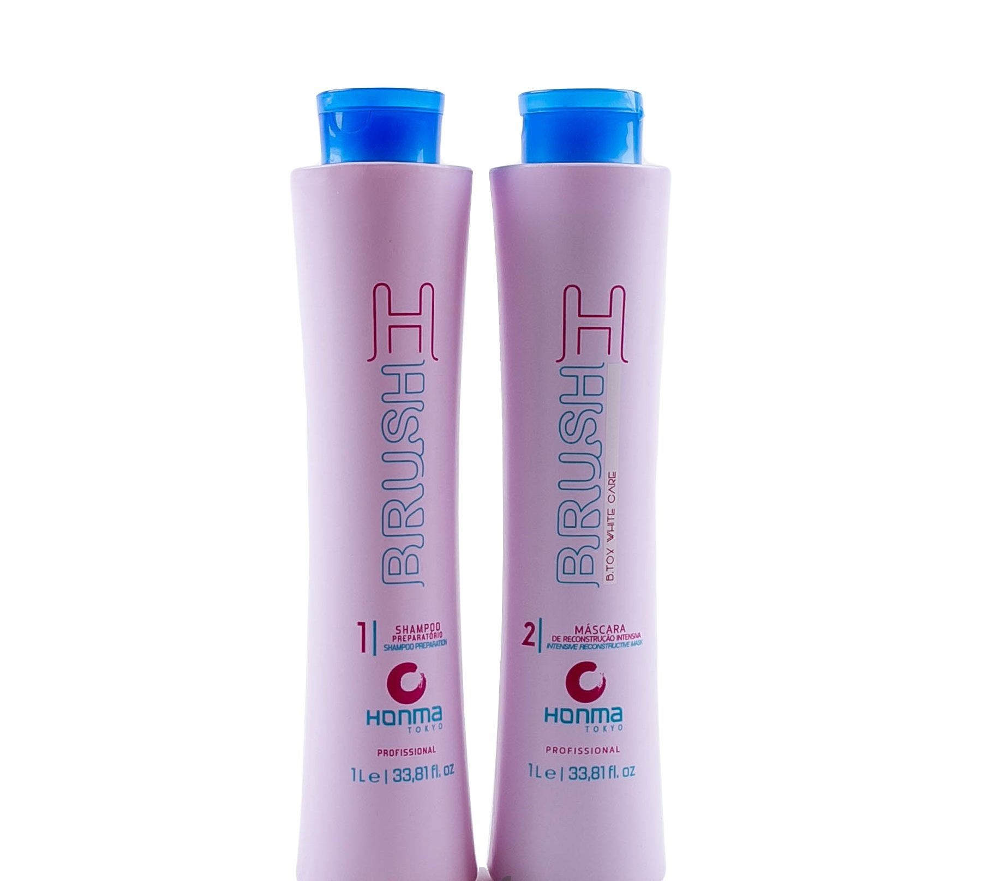
Характеристика ботокса для волос Honma Tokyo (Япония)
Данная линейка разработана специально для обладательниц непослушных, пушистых и вьющихся прядей, которым сложно придать привлекательный и здоровый вид. Продукт призван сделать пряди зеркально-гладкими, шелковистыми на ощупь, а также справиться с проблемой посеченных кончиков и неоднородного цвета после окрашивания. Естественно, в случае с кудрявой шевелюрой не стоит ожидать, что средство распрямит завитки, словно утюжок, но он обеспечит волосам ухоженный вид и невероятный блеск.
восстанавливает пряди
придает блеск и сияние
облегчает расчесывание
несколько разновидностей (белый подходит мягким не окрашенным локонам, а розовый добавляет модный пигмент)

Slide 9
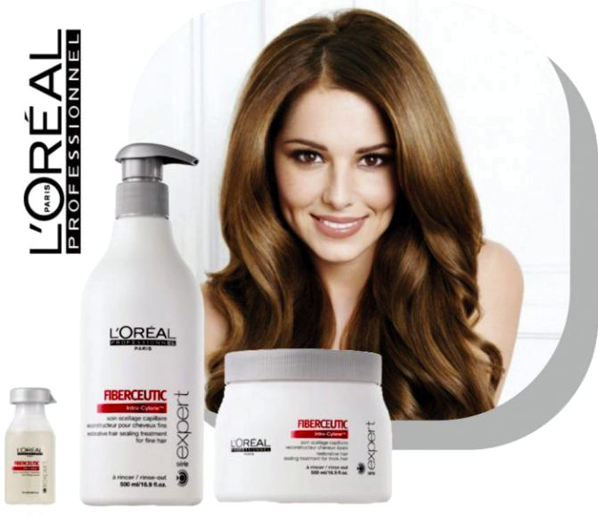
Характеристика ботокса для волос L’Oreal Professionnel (Франция)
Средство способно встраиваться в кератин волоса и находиться там достаточно длительное время. Молекула при намокании разветвляется, а при последующем высыхании затвердевает в таком виде. Данная реакция помогает создать каркас для волосяного стержня, поддержать его. Локоны распрямляются, состав выравнивается. Применение препарата показано тонким, редким, ослабленным поврежденным волосам. Шевелюра после процедуры ботокса становится шелковистой, гладкой, блестящей. Локоны- крепкими, упругими, послушными, струящимися.
придает объем локонам
запечатывает сухие концы
действует более 3-х месяцев
укрепляет пряди

Slide 10
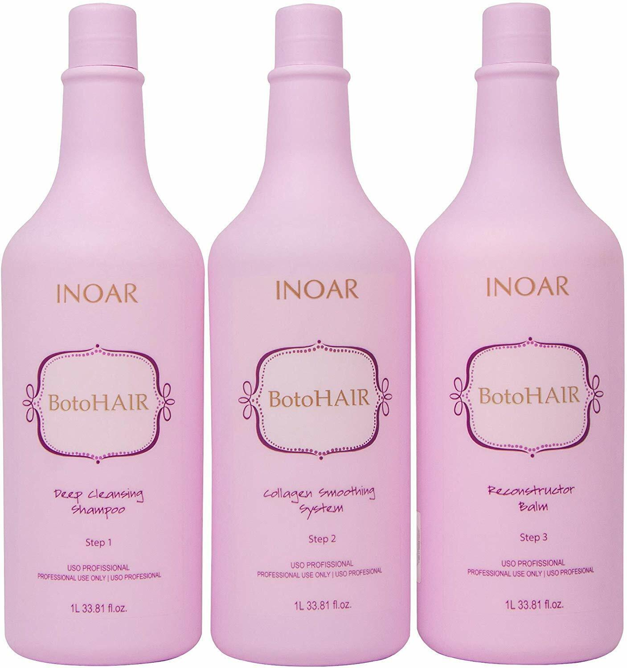
Характеристика ботокса для волос Inoar (Бразилия)
Данный препарат способен проходить в глубину структуры локона, уплотнять структуру, поддерживать контур, заполнять пустоты. Кутикула под воздействием препарата сглаживается, чешуйки закрываются, на поверхности волоса образуется тончайший защитный слой. Влага, питательные вещества остаются в толще, оказывая благотворное влияние на естественные составляющие волоса.
В результате сеанса данной процедуры локоны становятся гладкими, сияющими, приобретают насыщенность цвета. Кудри разглаживаются, увлажняются, пропадает пушистость, спутанность. Не происходит чрезмерного утяжеления. В результате шевелюра становится мягкой, шелковистой, блестящей. Волосы защищены от внешних негативных воздействий.
уплотняет структуру
локоны приобретают насыщенность цвета
не утяжеляет объем локонов
защита от ультрафиолетовых лучей

Slide 11
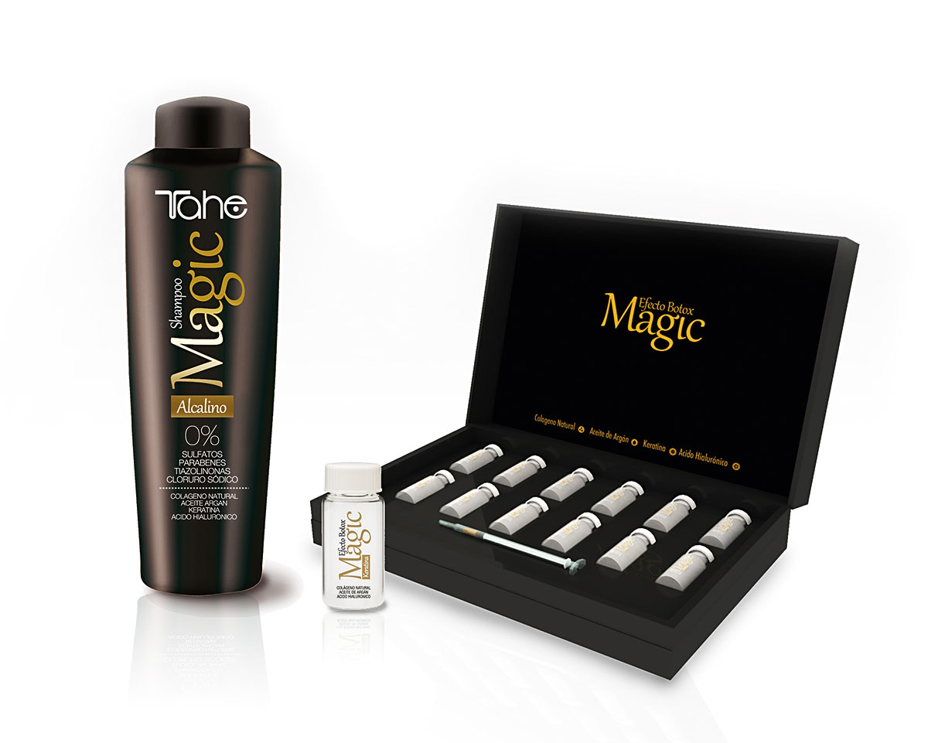
Характеристика ботокса для волос Tahe (Испания)
Данное средство активно борется со старением волоса, укрепляя его структуру. С самого первого использования средство увлажняет, питает и возрождает волосы, добавляя невероятное сияние и мягкость, устраняя пушистость структуры волоса. Процедура восстанавливает поврежденные и секущиеся кончики, оживляет кудряшки, прямые, тонкие и обесцвеченные волосы. После данной процедуры локоны начинают ускорять свой рост, перестают ломаться и приобретают видимую густоту.
восстанавливает поврежденные и сухие кончики
омолаживает структуру локона
придает мягкость и шелковистость

Slide 12
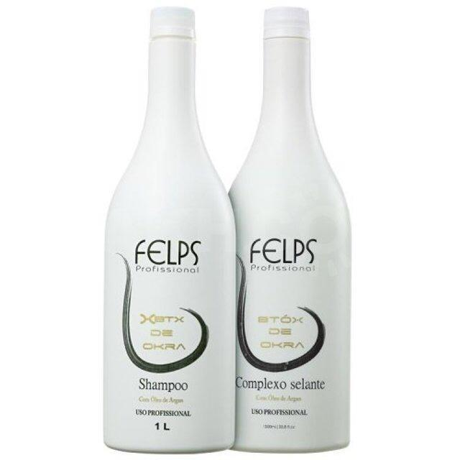
Характеристика ботокса для волос Felps (Испания)
После данной процедуры делать укладку становится значительно проще. Из сухой безжизненной копны, пряди превращаются в здоровые и увлажненные. Смесь заполняет пустоты в поврежденной структуре, придавая гибкость, объем и влагу. Гладкость возникает в результате «приглаживания» всевозможных чешуек. Оставшаяся пленка защищает от ультрафиолета, жары и холода, а также обеспечивает блеск и естественное сияние прядей в любое время года.
насыщает локоны жизненной силой
препятствует преждевременному старению
заполняет поврежденную структуру локона
пленка защищает от солнечных лучей и холода

Slide 13
Характеристика ботокса для волос NEXXT (Германия)
Данный филлер-флюид представляет собой витаминно-аминокислотный коктейль, основным компонентом которого является специальный гидролизованный кератин. Он глубоко проникает внутрь каждого локона, насыщая его необходимыми веществами и улучшая его внешний вид. Регенерирующее средство, выполненное на основе кератина раскрывает чешуйки и проникает внутрь, заполняя поврежденные участки, восстанавливая локоны изнутри.
заполняет поврежденные участки структуры локона
насыщает полезными витаминами (Е, А, С)
способствует быстрой укладке

Slide 14
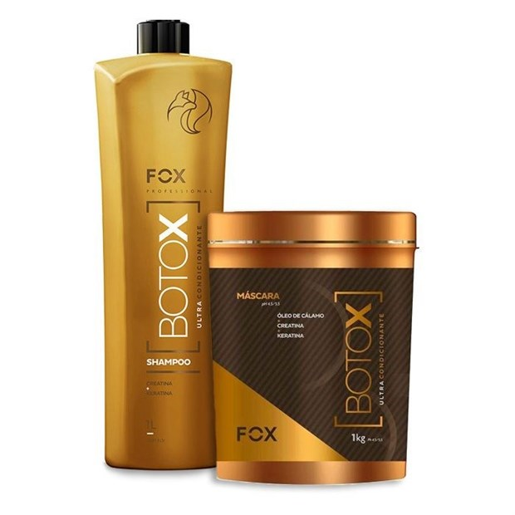
Характеристика ботокса для волос Fox Professional (Бразилия)
Представленная продукция дает стойкость до 3-6(!) месяцев, обладая накопительным эффектом. В их составе нет формальдегидов, которые наносят здоровью немалый вред. В наличии у данной фирмы есть средства как недорогие, так и премиум-класса. В состав представленного препарата входят исключительно природные герметики. Предохраняет волос от ломкости и любых внешних повреждений. Глянцевый блеск, естественный вид и ухоженность 24 часа в сутки.
длительный эффект (от 3 до 6 месяцев)
натуральный состав без формальдегидов
является антистатиком
сохраняет локоны от любых внешних повреждений

Slide 15
Выводы
Благодаря благотворному воздействию ботокс особенно рекомендуется для окрашенных и поврежденных волос любой длины. Используемые препараты подходят шатенкам, брюнеткам, блондинкам. Женщины со светлыми волосами могут избавиться от некрасивой желтизны с помощью витаминных составов.
Обладательницы кудрявых локонов также заметят положительные изменения: локоны станут более упругими, упругими, ухоженными, из них больше не будут торчать непослушные пряди. Однако ботокс не выпрямляет волосы. Даже если вы предпочитаете горячий метод, ваши волосы будут прямыми, но ненадолго. Основная цель процедуры – лечение и восстановление, поэтому для идеального выпрямления кудрявых волос лучше выбрать кератиновое выпрямление.

Slide 16
Спасибо за внимание!

